Slide 1
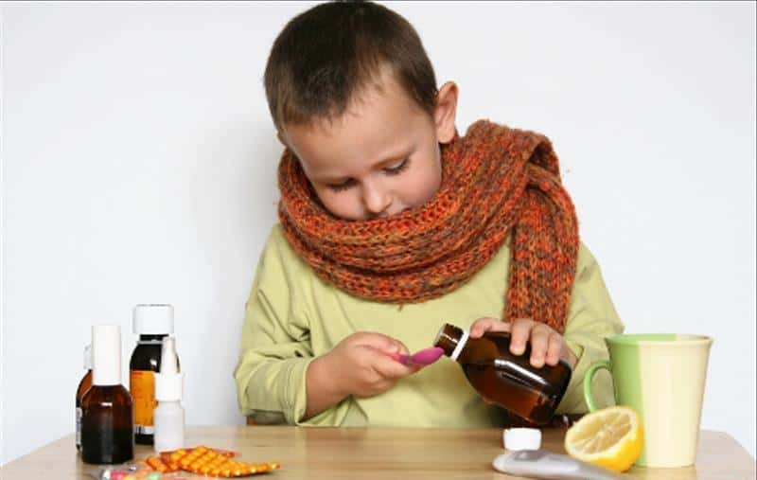
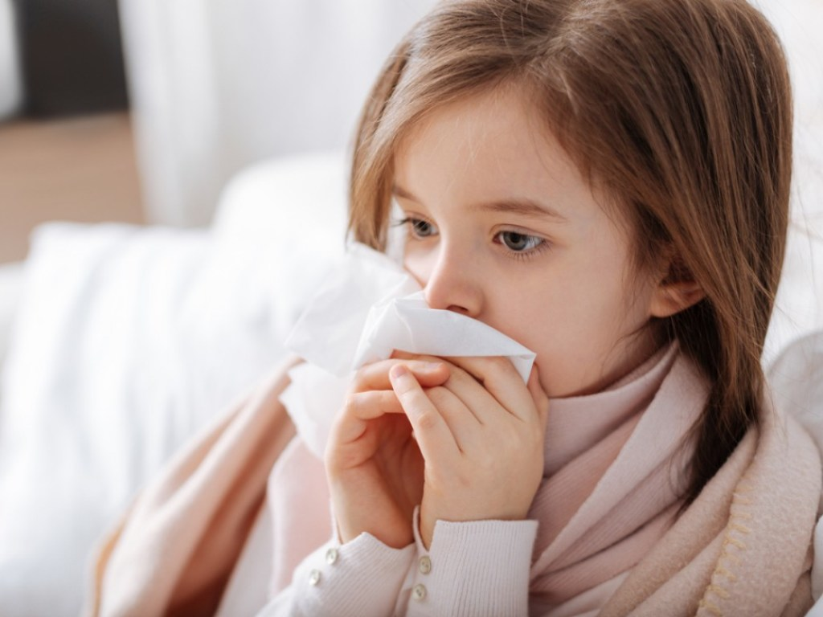
Кыргыз тили 4 – класс
Мугалим: Карабаева Гүлбарчын
Сабактын темасы: Ден соолук

Slide 2
Сабактын максаты:
1.Берилген текст аркылуу балдар
баарлашып сүйлөө кебин өстүрөт
2.Ден соолугу, ал- жайы тууралуу жаңы
сөздөрдү оозеки кебинде колдоно алат
3. Өз ден соолугуна кам көрүү
керектигин түшунөт.

Slide 3
Жаңы сөздөр менен таанышабыз,
сөздүгүбүзгө жазабыз
ал-жайы-самочувствие
жөтөлдү- кашлял
кыйналган жок- не испытывал
трудностей
өтүлгөн- пройденный
суук тийиптир- простудился
чүчкүрдү – чихал
эти ысыды-поднялась температура

Slide 4
Толуктагыла
Мен _________________ Мен жөтөлдүм
Сен _________________
Сиз чүчкүрдүңүз
Ал __________________
мага
______
______ суук тийиптир
Сен _________________ Ага
Сиз _________________
Ал жөтөлдү

Slide 5
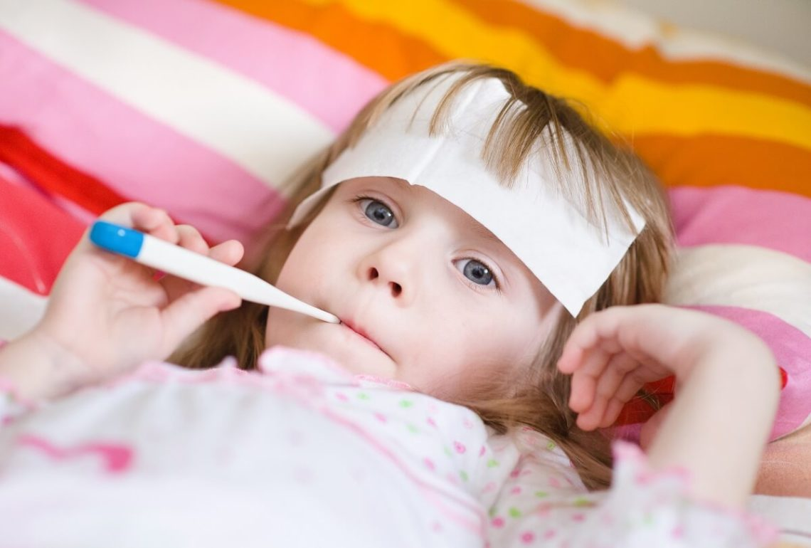
Жазгүлгө эмне болду?
3- көнүгүү,129-бет тексти окуйбуз

Slide 6
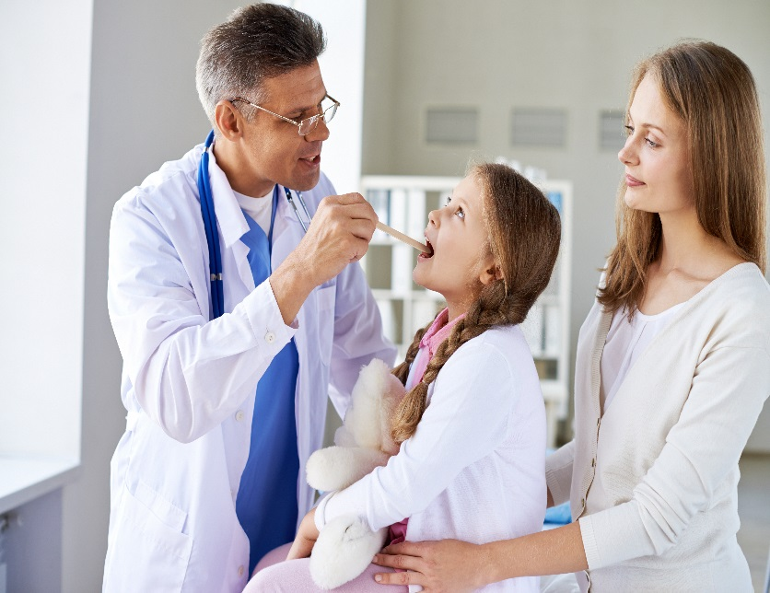
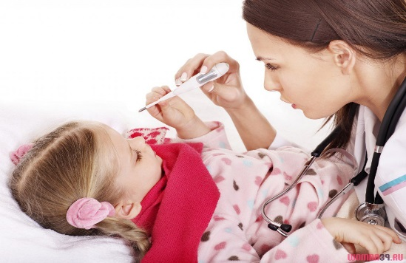
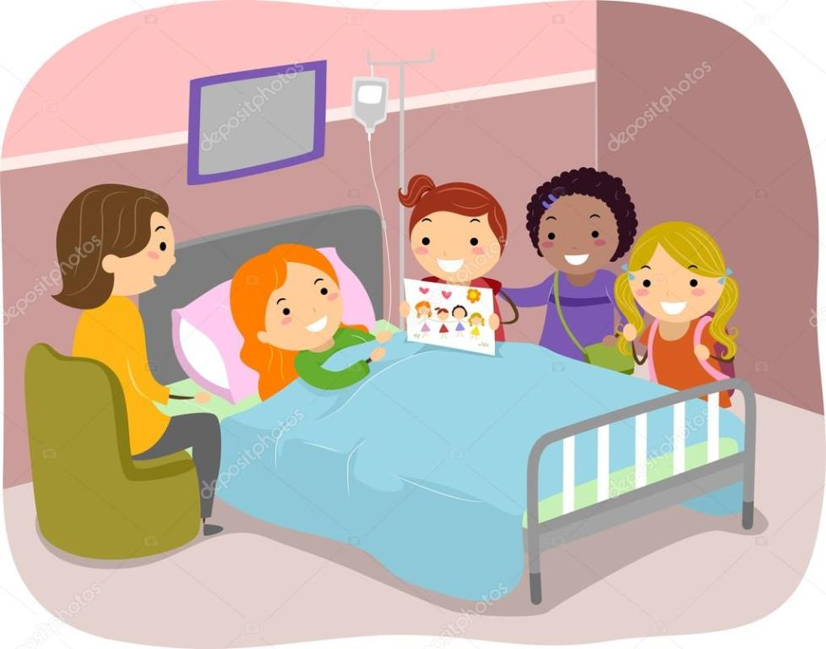
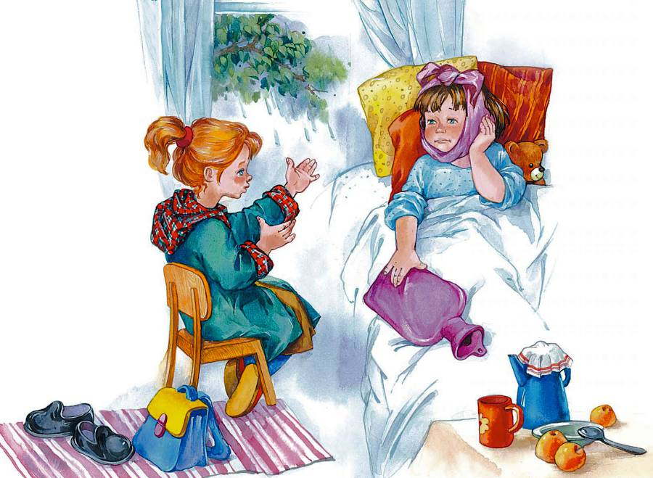
Суроолорго жооп беребиз
Жазгүлгө эмне болду?
Дарыгер эмне кылды?
3.Кимдер ал жайын сурап турушту?

Slide 7
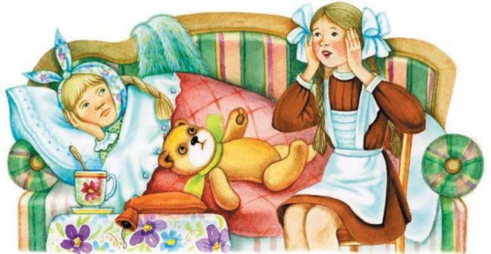
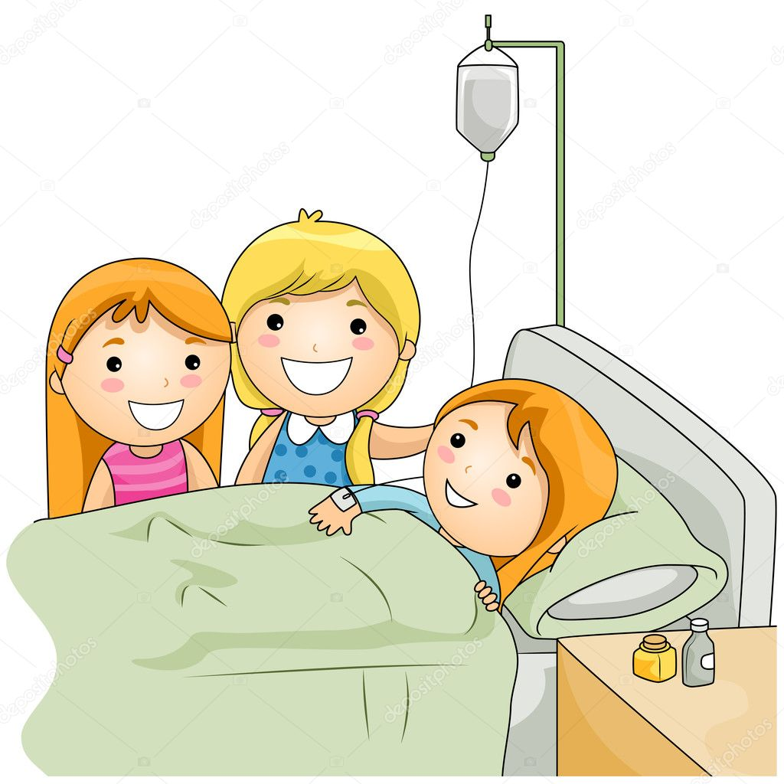
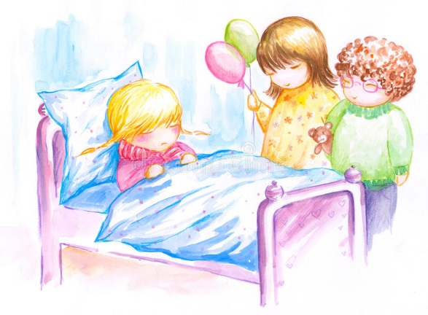
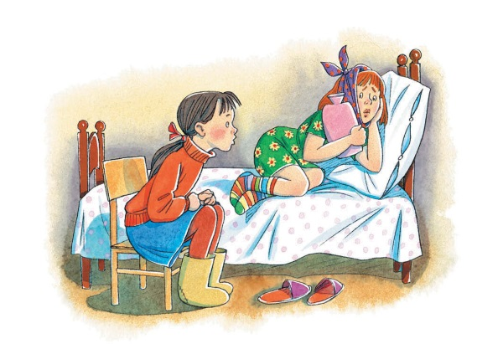
4. Окуусуна кимдер жардам беришти?
Силер курбуларыңарга жардам бересиңерби?

Slide 8
Билип ал!
Ден соолук байлыктан кымбат.
Үйгө тапшырма:4- көнүгүү, 130-бет
Берилген этиштерди жактайбыз жана
этиштердин терс формасын жасабыз
Мисалы: Мен жөтөлгөн жокмун.
Биз жөтөлгөн жокпуз.
Мен чүчкүрүп жатам.
Мен чүчкүргөн жокмун.

Slide 9
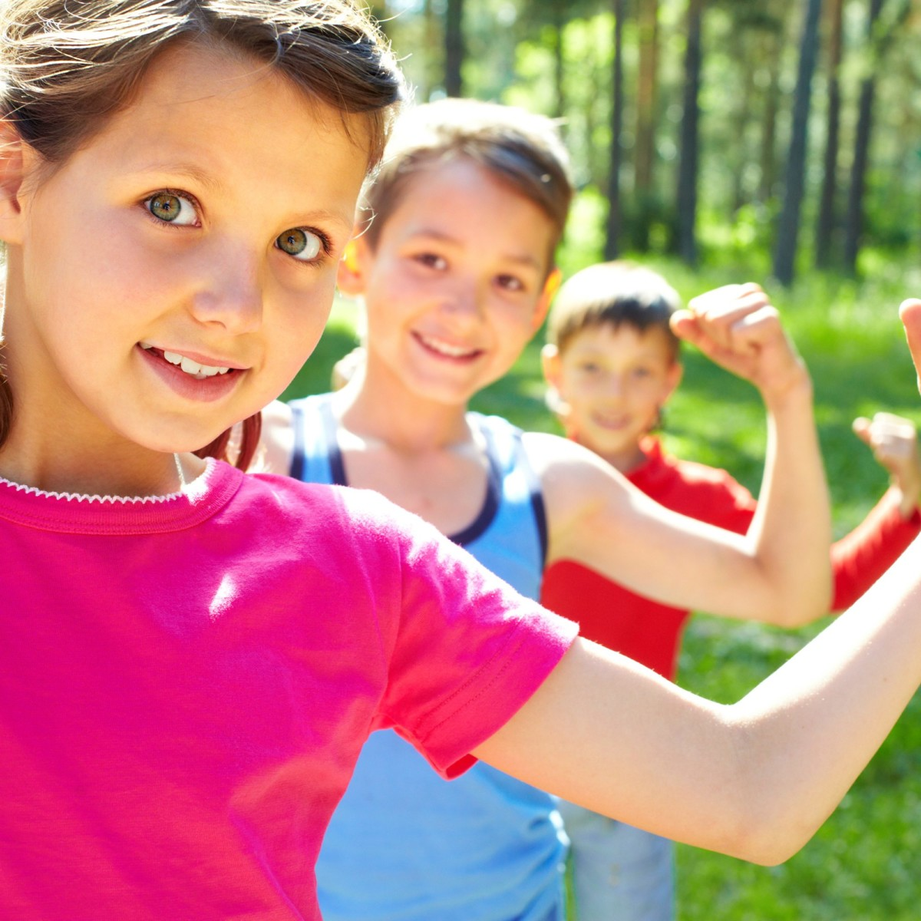
Көңүл бурганыңарга ыракмат!
Ден соолукта болуп, өзүңөргө кам көргүлө!

